Slide 1

Взаимодействие воспитателя и музыкального руководителя при организации музыкальной образовательной деятельности.
МДОАУ "Детский сад № 19 г. Орска «КАПИТОШКА»
Подготовила: музыкальный руководитель Романенко С.П.

Slide 2
«Музыка — могучий источник мысли. Без музыкального воспитания невозможно полноценное умственное развитие»
В.А.Сухомлинский

Slide 3
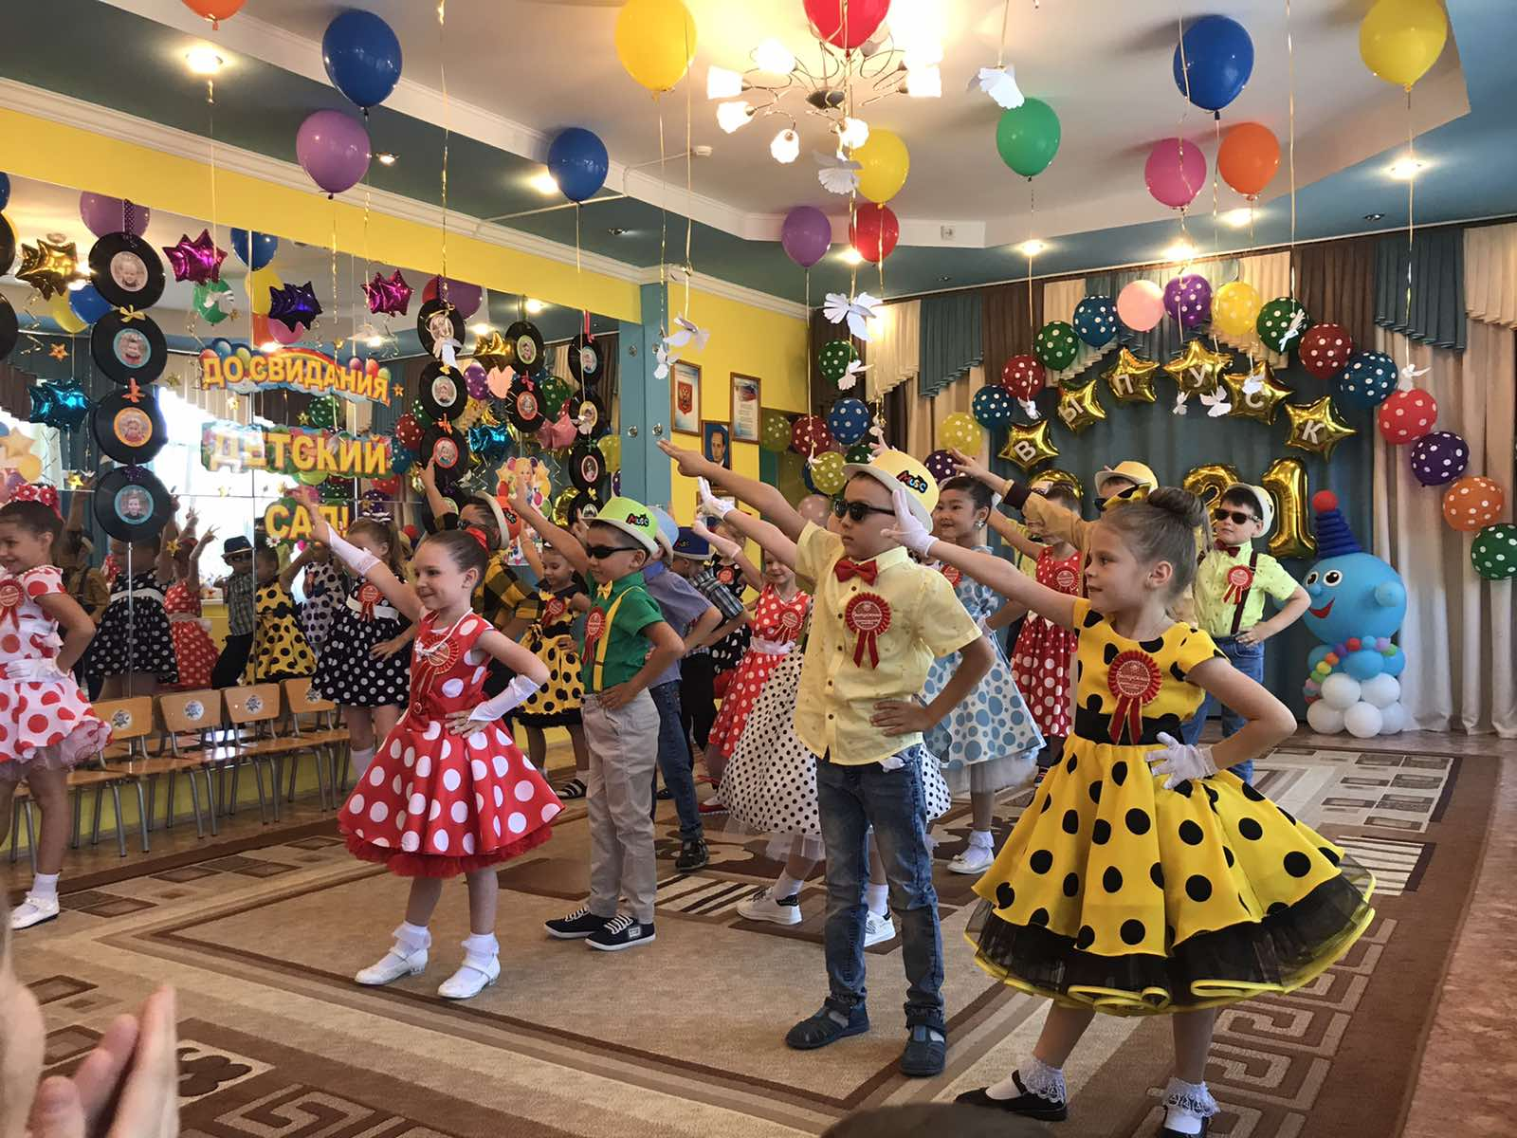
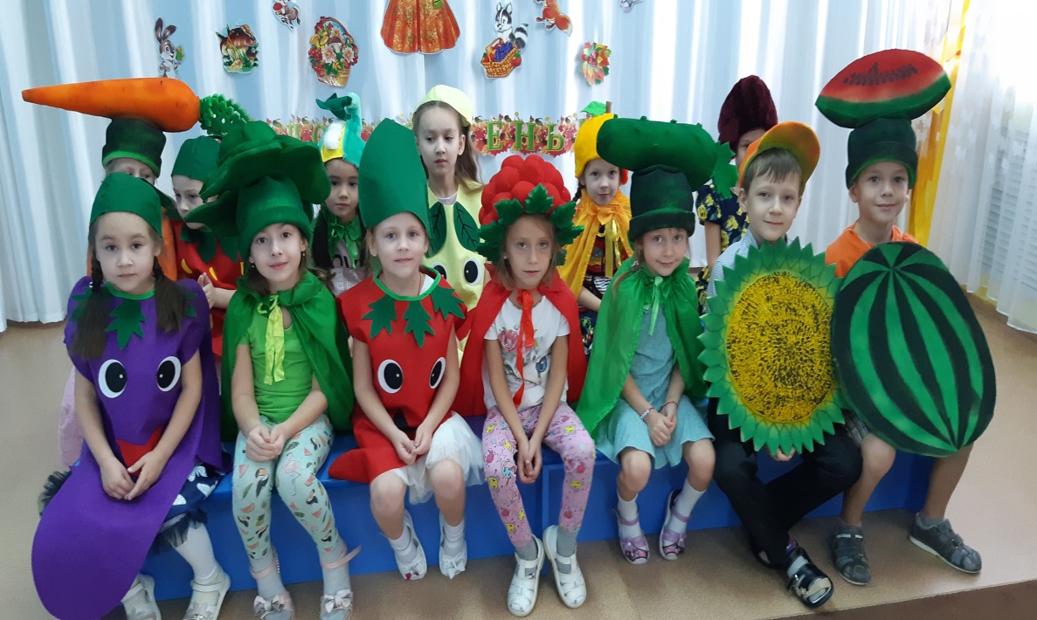
Успехи в музыкальном развитии детей дошкольного возраста, эмоциональное восприятие музыки, тесно связаны с работой не только музыкального руководителя, но и воспитателя.

Slide 4
Цели и задачи:
-
-
Цель:
Разработка системы взаимодействия воспитателя и музыкального руководителя в решении задач музыкального воспитания и развития детей в целостном образовательном процессе ДОУ.
Задачи:
1.Познакомить воспитателей с задачами музыкального воспитания и развития дошкольников.
2.Создание развивающей музыкально-образовательной среды детского сада.

Slide 5
Педагогические функции:
1. Информационная
2. Развивающая
3. Мобилизационная
4. Ориентационная
5. Конструктивная
6. Организаторская
7. Коммуникативная
8. Исследовательская

Slide 6
Формы взаимодействия:
Практические занятия.
Оформление стендов.
Проведение утренников, досугов, развлечений.
Консультации:
1.Групповые (2 – 4 человека)
2.Индивидуальные.

Slide 7
Условия успешного взаимодействия:
Совместное планирование работы.
Единство требований, предъявляемых детям.
Виды взаимодействия:
Разработка сценариев…
Подготовка атрибутов, декораций, костюмов, оформление музыкального зала…

Slide 8
Участие воспитателя на музыкальных занятиях.
Пение, распевание:
1-й этап разучивания песни: поёт с детьми, разучивая новую песню, показывая правильную артикуляцию (ни в коем случае не учит с детьми слова песни без музыки).
2-й этап разучивания: поддерживает пением при исполнении знакомых песен, используя мимику и пантомимику.
3-й этап разучивания: не поёт с детьми при самостоятельном эмоционально – выразительном пении (кроме детей младших групп).
При разучиваемой песни, подпевает в «трудных местах» (на 4-5 муз. занятиях).

Slide 9
Слушание музыки:
оказывает содействие музыкальному руководителю в использовании наглядных пособий и другого методического материала.
личным примером воспитывает у детей умение внимательно слушать музыку.
Музыкально- ритмические движения:
даёт эталоны движений (кроме упражнений на развитие творческой активности).
участвует в показе всех видов движений, давая соответствующие рекомендации детям.
берёт одну из ролей в сюжетной игре.
корректирует исполнение движений отдельными детьми во время танца, упражнения, игры.
принимает участие в танцах, плясках, хороводах.
в плясках-импровизациях (старшие группы) не участвует.

Slide 10
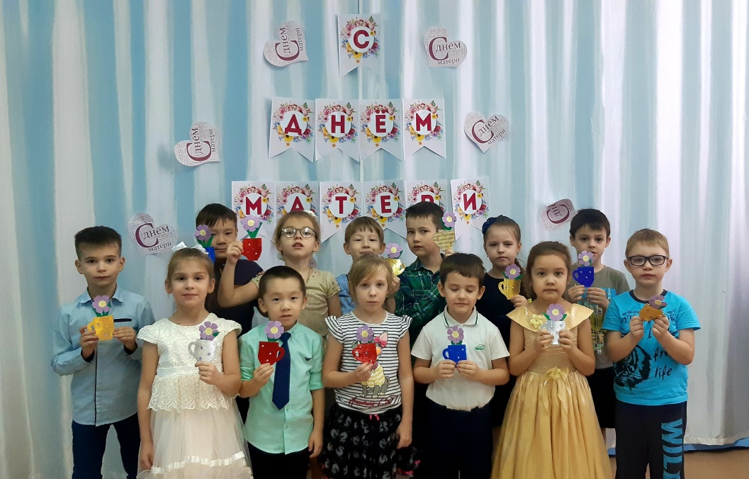
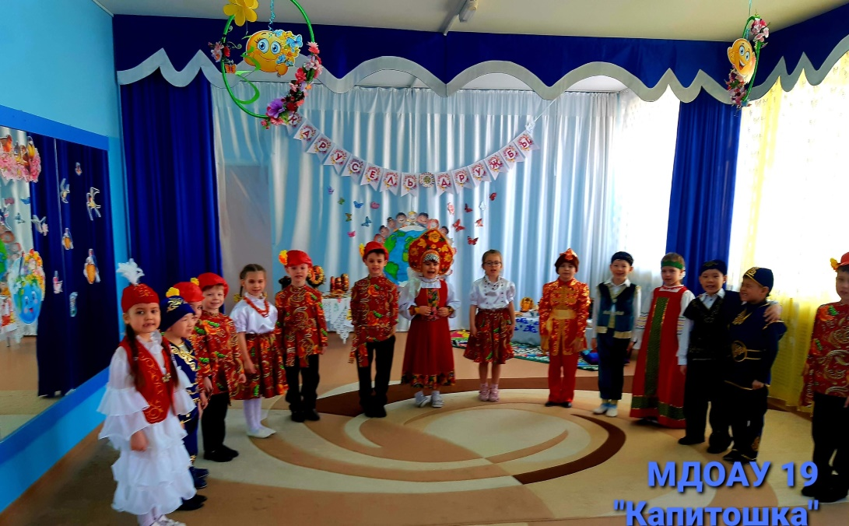
Игра на Д.М.И.
на начальном этапе ритм выступает как фундаментальная основа, поэтому используем шумовые инструменты во всём богатстве и многообразии.
принимает непосредственное участие в игре на ДМИ (младшие группы).

Slide 11
Задачи решаемые музыкальным руководителем в процессе музыкального воспитания детей.
Организация и проведение музыкальных занятия в каждой возрастной группе.
Индивидуальное обучение одарённых или отстающих детей.
Организация и проведение праздников, развлечений в детском саду.
Создание развивающей музыкально-образовательной среды детского сада.
Координация работы воспитателя в области музыкального воспитания и развития детей.
Выявление возможностей каждого воспитателя и умелое использование их в процессе музыкального воспитания.

Slide 12
Задачи музыкального воспитания дошкольников, решаемые воспитателем.
Оказание помощи в процессе проведения музыкальных занятий: петь и двигаться вместе с детьми, помогать разучивать новые песни, танцевальные движения, следить за выполнением заданий.
Организация педагогических условий, содействующих развитию самостоятельной музыкальной деятельности .
Организация самостоятельной музыкально-творческой деятельности.
Отбор музыкально-дидактического материала для решения разнообразных задач воспитания и развития детей.

Slide 13
Роль воспитателя на празднике.
Непосредственно участвует в разработке сценариев.
Оказывает помощь музыкальному руководителю в изготовлении атрибутов, костюмов…
Украшает музыкальный зал вместе с музыкальным руководителем.
Обеспечивает перед утренником праздничную атмосферу:
нарядно одет, в подходящей обуви;
встречает детей в приподнятом настроении.
Движения танцев, хороводов выполняет вместе с детьми(в младших группах).
Поёт песни вместе с детьми (в младших группах).
Ведущий воспитатель произносит текст эмоционально, громко, внятно.
После утренника убирает на место все атрибуты.

Slide 14
Роль воспитателя в режимных моментах.
Разучивает движения с отстающими детьми.
Обучает игре на музыкальных инструментах (в форме советов, подсказок).
Привлекает детей к творческим играм.
Углубляет музыкальные впечатления детей путём прослушивания музыкальных произведений в группе с помощью технических средств.
Включает знакомые детям движения, песни, хороводы, музыкальные игры, пьесы на других занятиях.
Развивает у воспитанников чувство ритма, мелодический слух в процессе проведения дидактических игр.
Организовывает трудовую деятельность детей по обогащению музыкальной среды.

Slide 15
Музыкальная среда
Для более успешного решения задач музыкального воспитания и развития детей необходимо позаботиться о создании в групповой комнате музыкально-развивающей среды, которая должна обновляться.
Создание музыкальной среды в группах.
Технические средства (музыкальный центр,колонка и пр.).
Портреты известных композиторов, книги музыкального характера (хорошо иллюстрированные, соответствующие возрасту детей).
Картинки с изображением героев детских песенок, мультипликационных фильмов, музыкальных сказок, специально созданные альбомы, посвящённые песням из детских мультипликационных и художественных фильмов (название фильма, текст, иллюстрация).
Шумовые, ударные, свистящие инструменты (деревянные палочки, ложки, маракасы, треугольники, дудочки и др.)

Slide 16
Структура взаимодействия
Родители
Музыкальный руководитель
Воспитатели
Ребенок

Slide 17
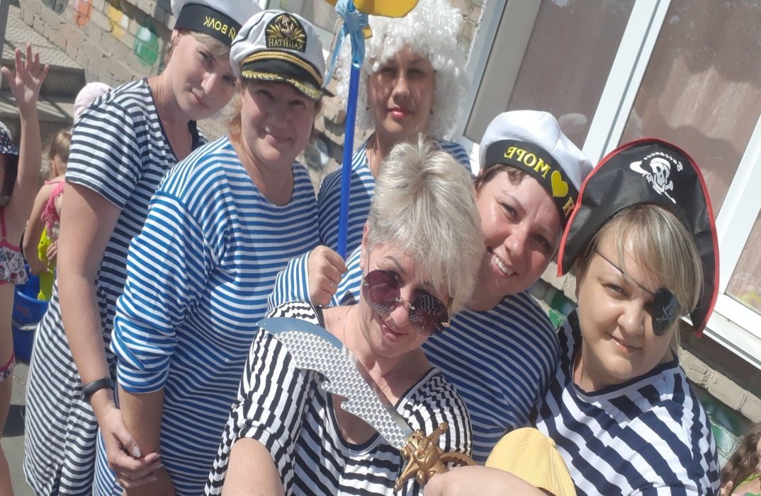
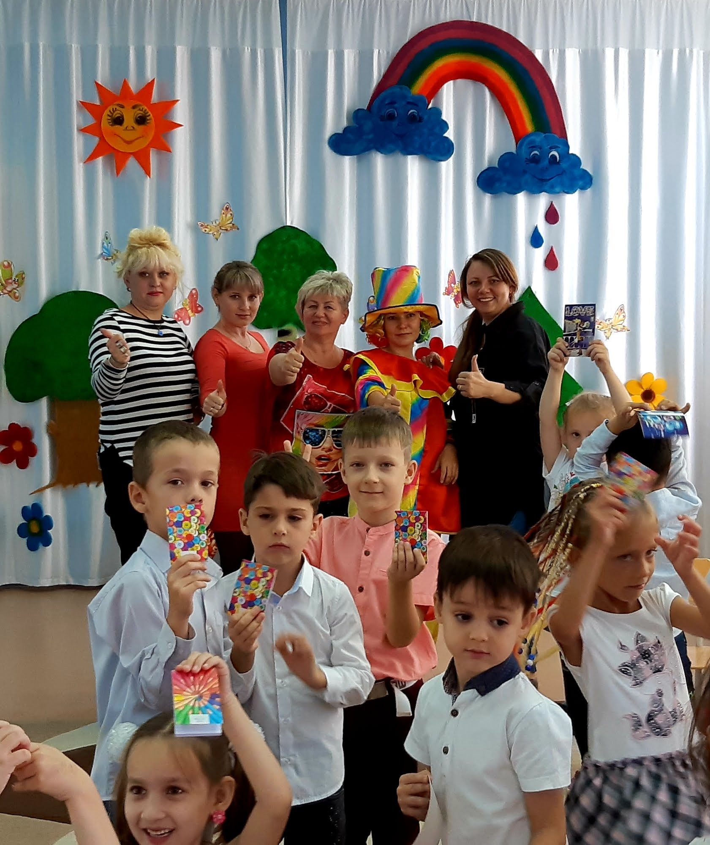
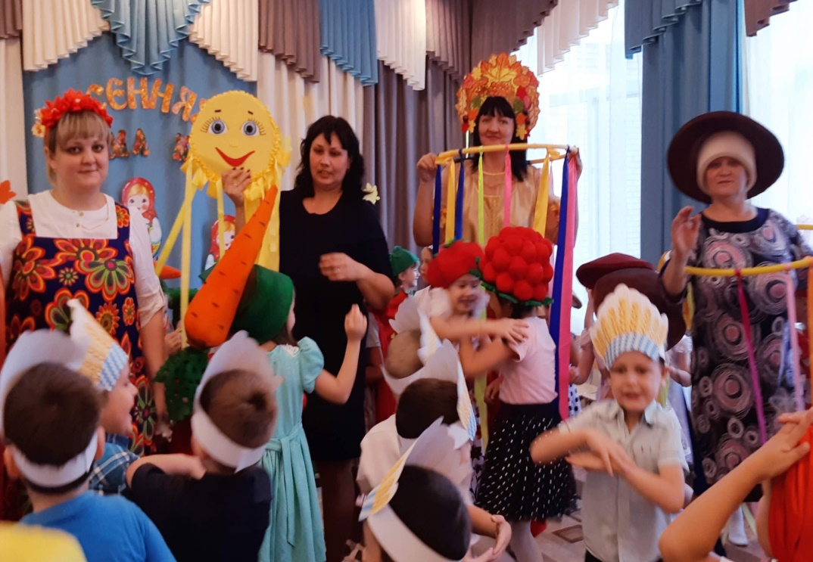

Slide 18
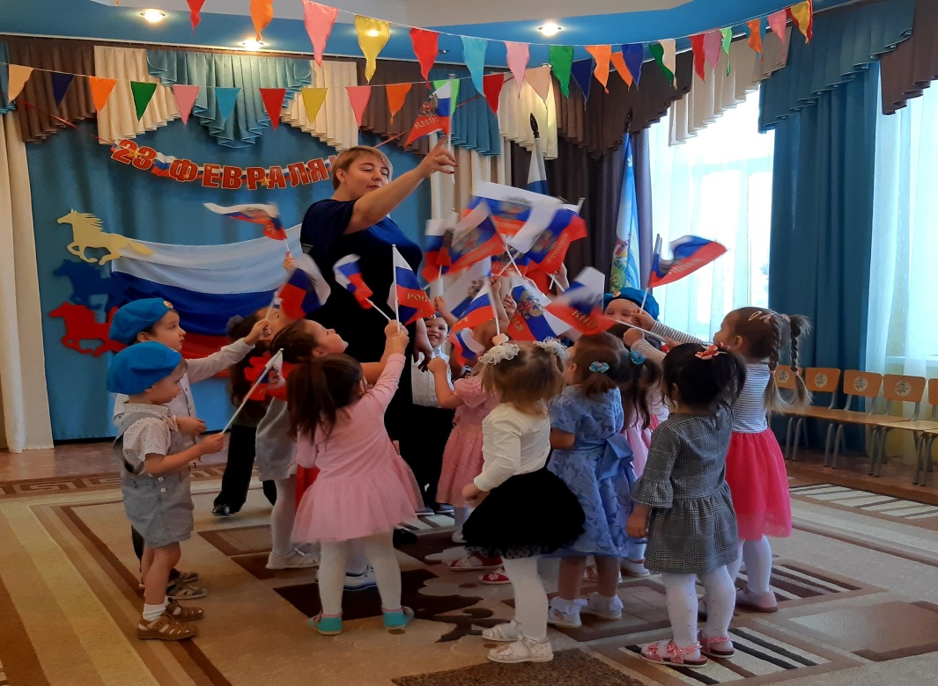
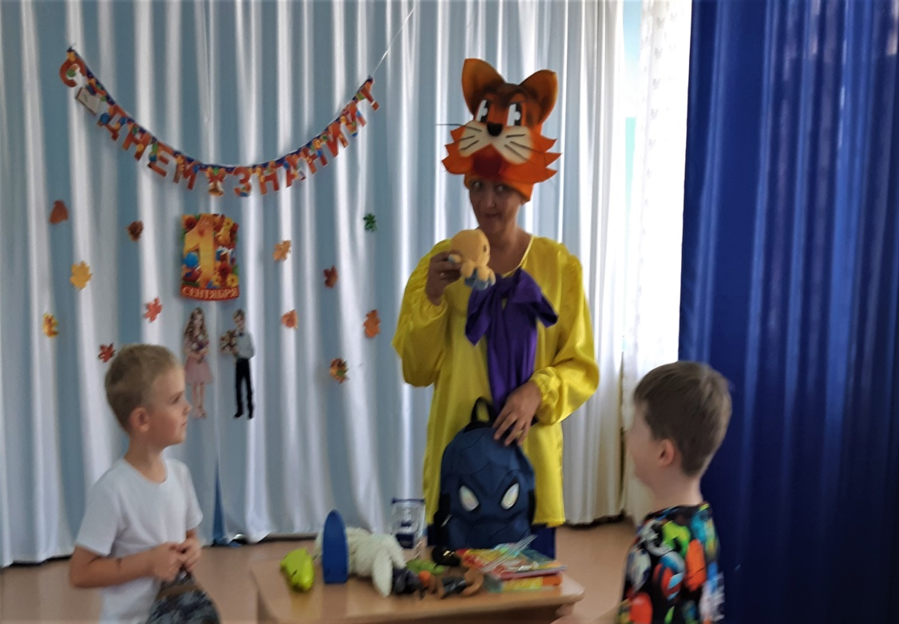
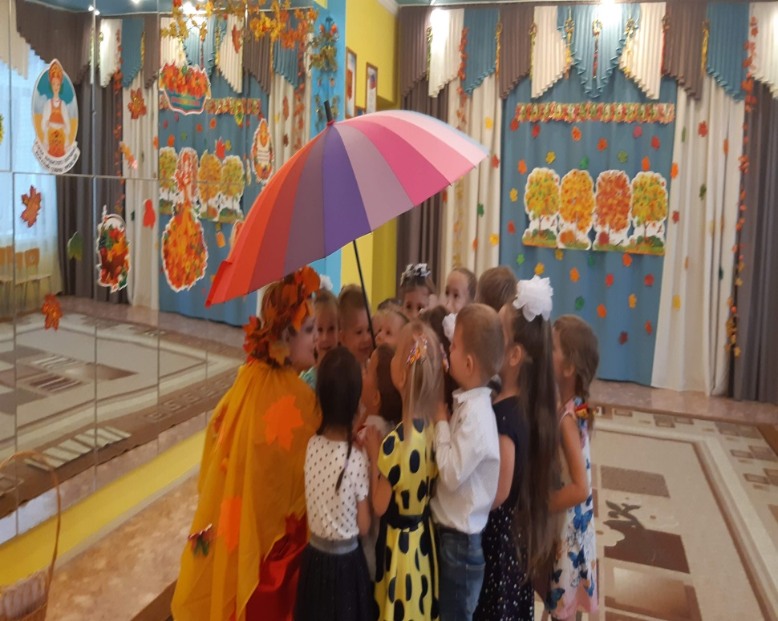
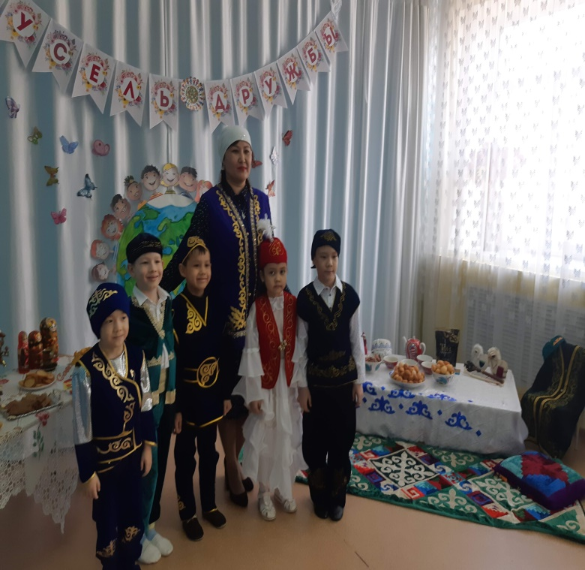
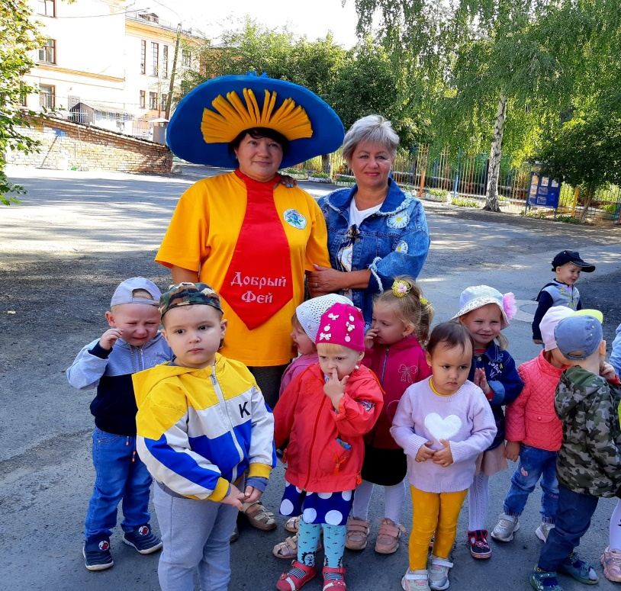

Slide 19
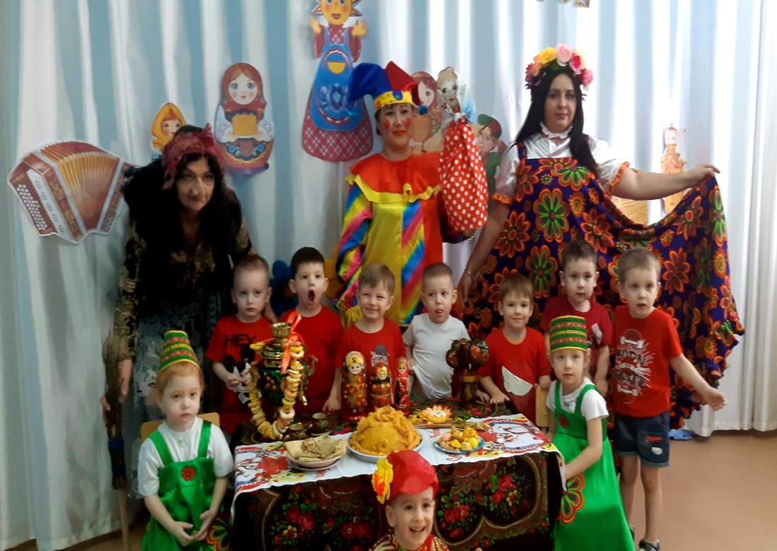
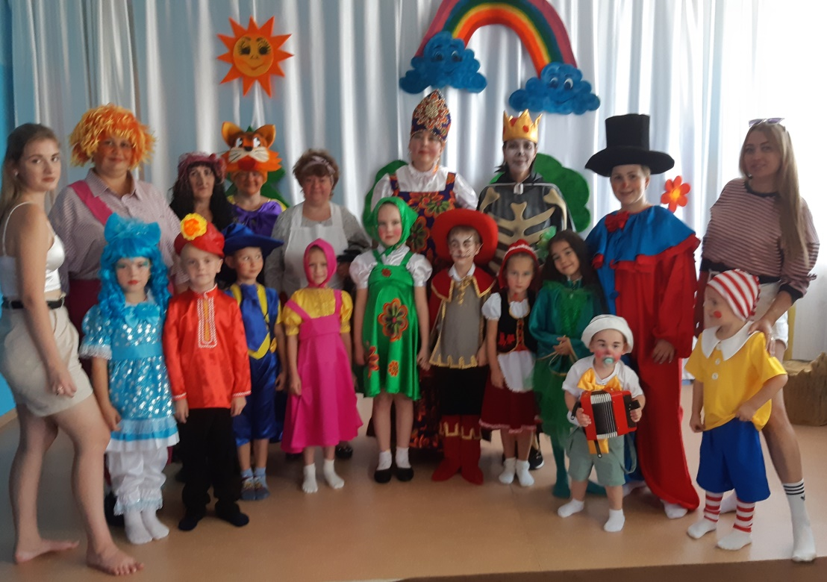
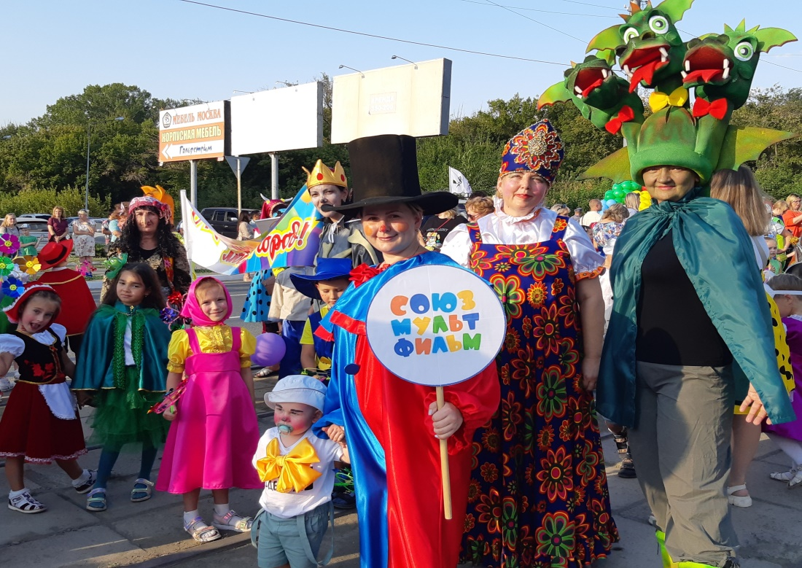
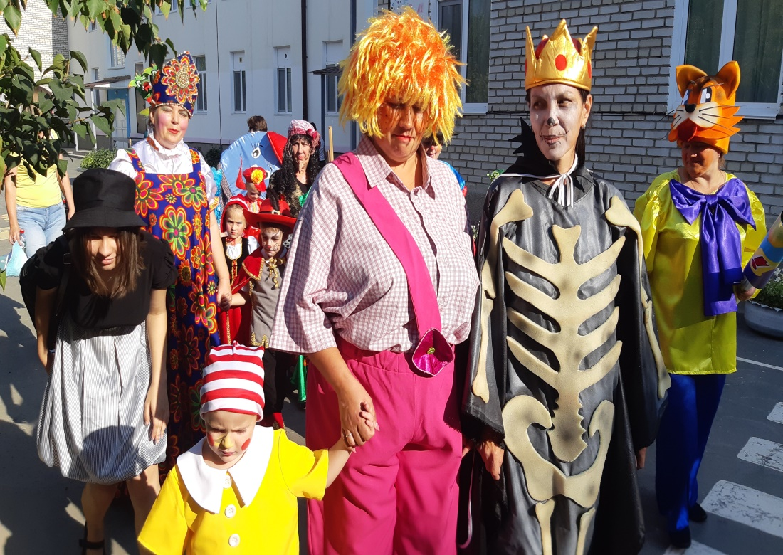

Slide 20
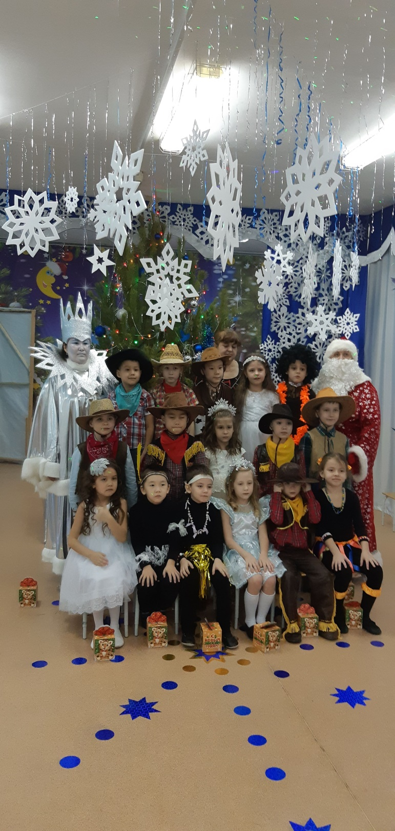
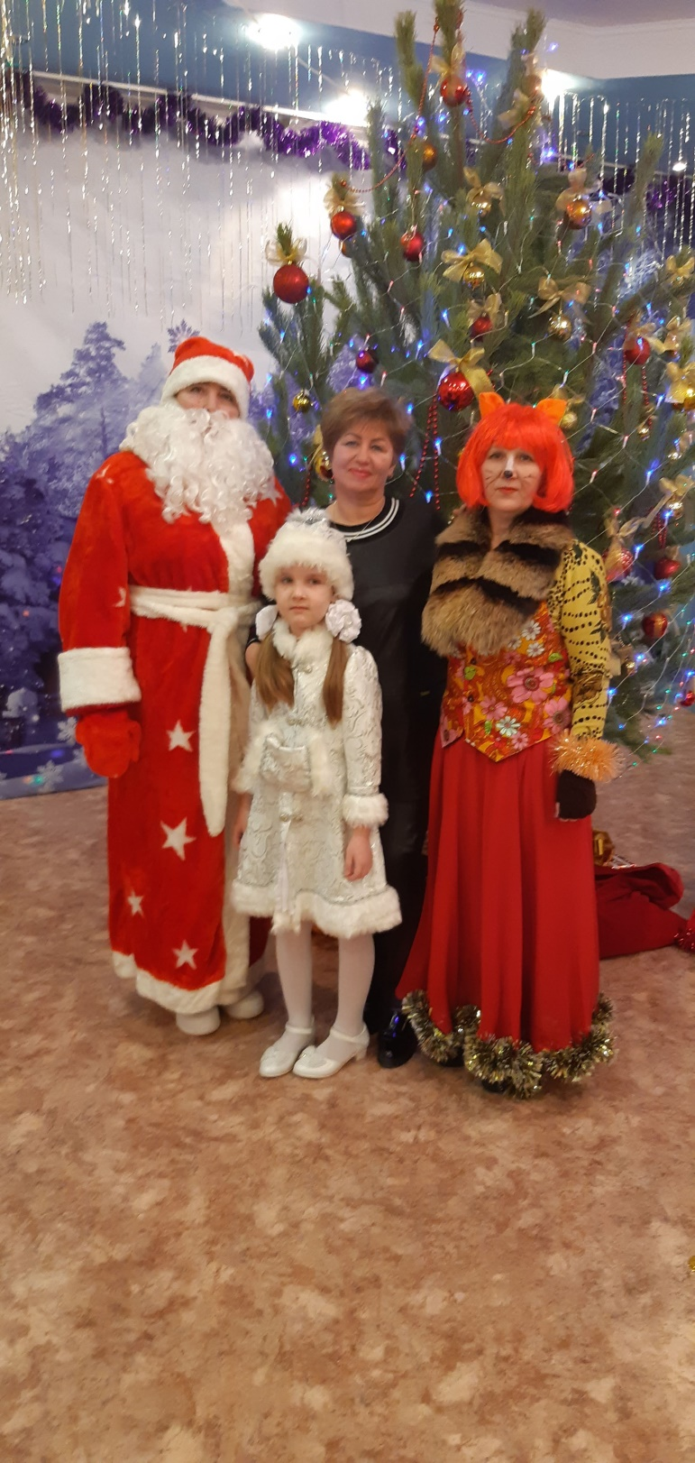
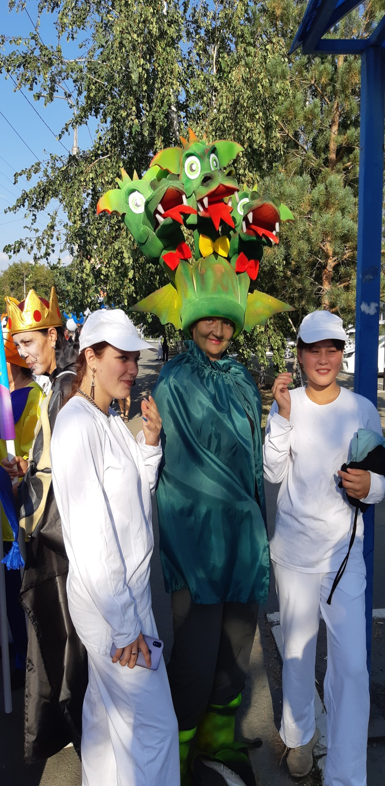

Slide 21
Успехи музыкального развития дошкольников во многом зависят не только от музыкального руководителя, но и от воспитателя – ведь он общается с детьми чаще, чем музыкальный руководитель и лучше знает склонности каждого ребёнка. Благодаря совместной работе музыкального руководителя и воспитателя, творческому подходу к вопросам музыкального воспитания дошкольников, жизнь ребят можно сделать интересной и разнообразной.

Slide 22
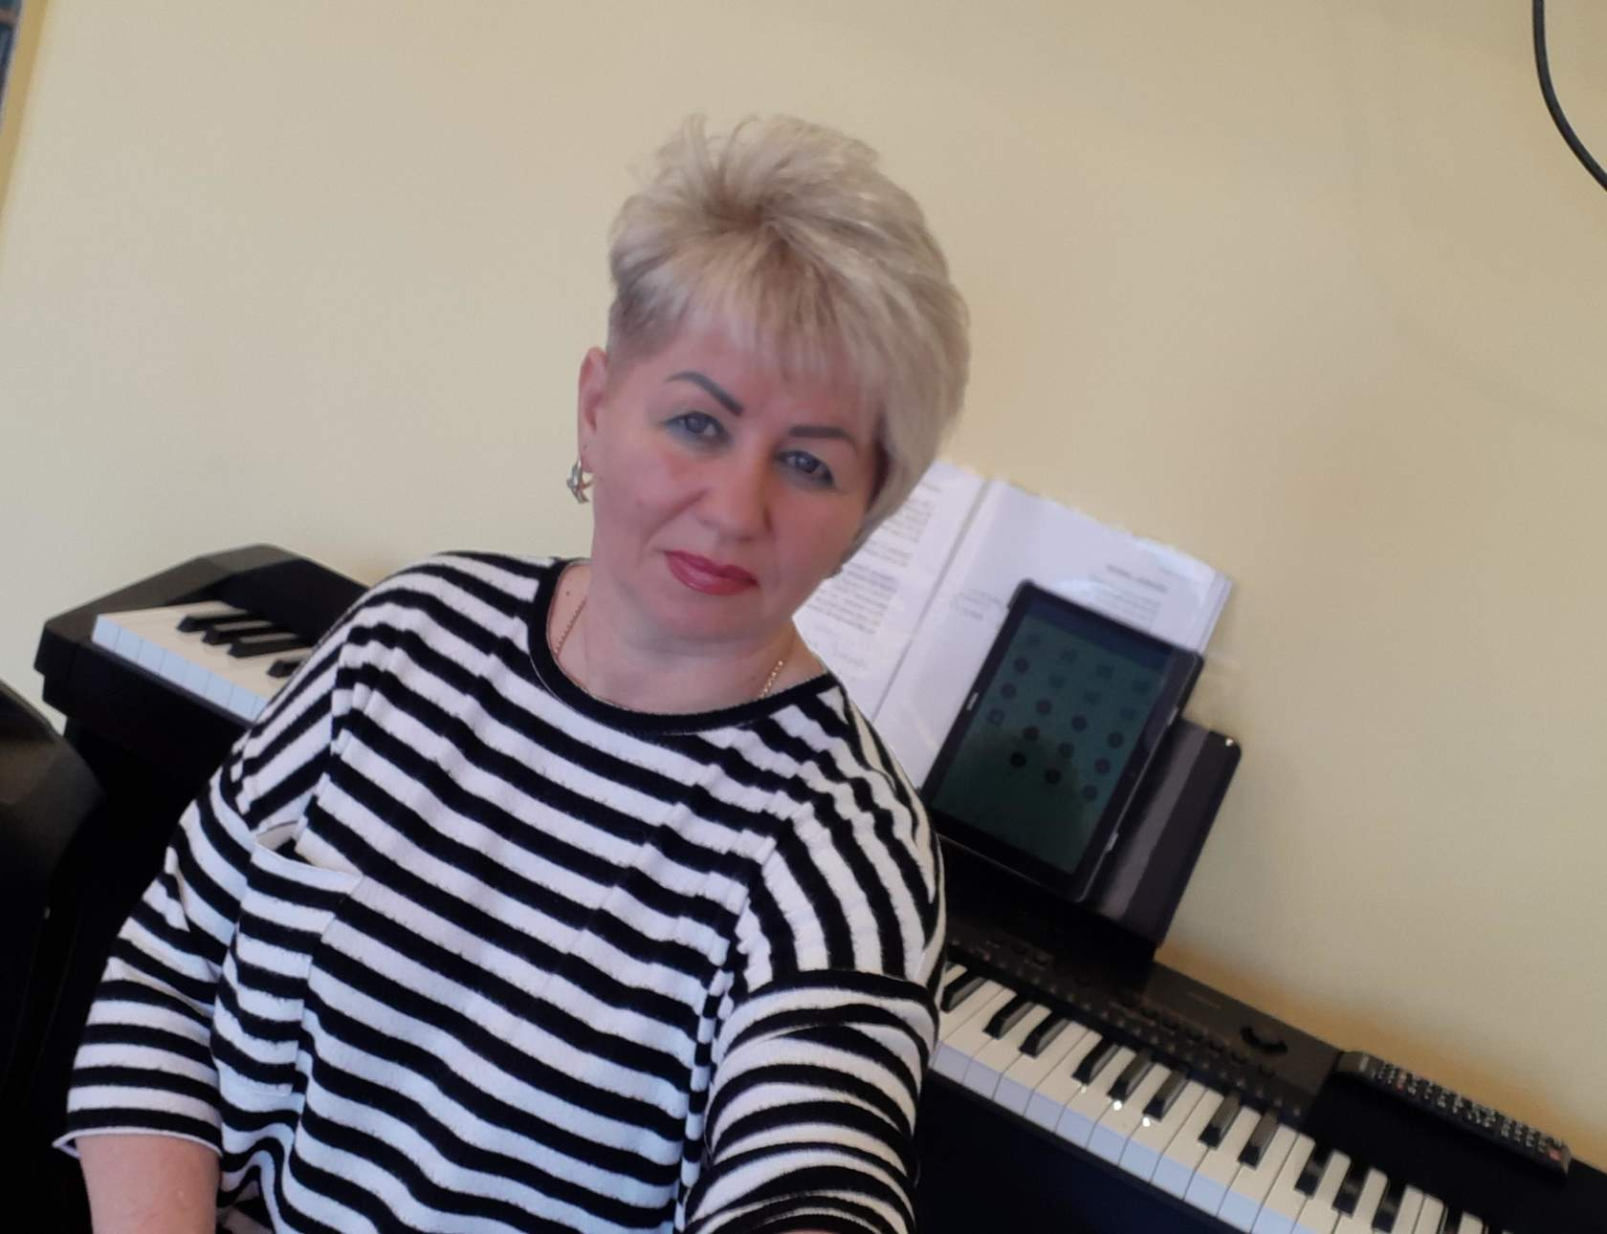
Спасибо за внимание!
г. Орск 2022

